Slide 1
Data Analysis
Framework Development for Analyzing Brain Interchange System Data regarding Signal Quality, Signal Information and Statistics

Slide 2
Content
BI System
Idea
Use Case
Concept

Slide 3
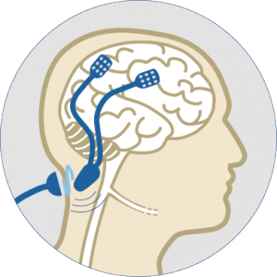
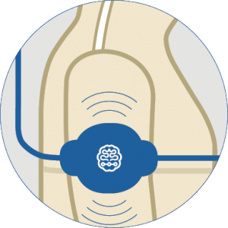
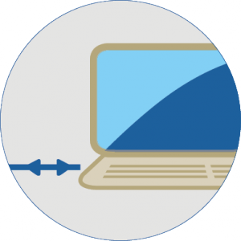

Brain Interchange System
Interface
Multi-Implant
External Unit
PC Software
Data Analysis Framework
Device
32 ECoG electrodes
Signal processing unit
Coil
Funktionen
Spannungsmessung
Stimulation
Impedanzprüfung
Temperaturmessung
Feuchtigkeitsmessung
Digitalisierung und Datenübertragung per HF
Device
Head Piece
Communication Unit
Funktionen
Stromversorgung des Implantats per Induktion
Kommunikationswandler: HF <-> USB
Synchronisation zu anderen Systemen
Device
Windows 10
Anwendungssoftware
Funktionen
Kontrolle des Implantats über USB
Online Daten: Visualisierung
In GUI
C/C++ API
Python API
Offline Daten: Speichern in Logfiles
Raw Data: Source
Online via Python API
Offline via Logfiles
Analysis
Signal Information
Signal Quality
Statistics

Slide 4
Data Analysis Framwork
Idea
BI-System‘s output are logging information from PC GUI/Python API
To understand the BI-System better and to see if it works how it should, we want to analyze that logging information (Content is described in COM protocol)
Analyzing means:
calculating different features based on the given data (Software)
making these features visual (Software)
interpreting the results (Human)

Slide 5
Use Cases
Scenario 1
User is in the cote and some animal tests were made. The user wants to visualize the frequencies of each ECoG channel during the whol experiment (multiple BIC Files).
Scenario 2
User is in the office and wants to visualize the change of humidity of implant over a year (different experiments, multiple bic files, low pass filtered) in a Boxplot diagram . He also wants to repeat this plot more than once to change the filter frequency.
Scenario 3
User is in the lab and wants to test a feature of his new BI device and maybe compare it to the last version. User starts the test procedure, the system takes the information via Python API and plots the puls width for example .

Slide 6

Data Analysis Framework
Concept
Python API
Data Input / Config Output Layer
READ
WRITE
Input
APP
Output
GUI
Stream
Data Output / Config Input Layer
Config
Input
Output
Log
BIP2X
Stream
Processing
CMD
BIC
Load
Config
Config
Check
Log
Export
Task Lib
PC GUI
CSV EDF
Import
File cache
Function Lib
Export File
Or other files
Settings

Slide 7
Components
Data Source
PYTHON API
Stream
Data Logged as BIC if configured
PC GUI
Data logged as BIC

Slide 8
Components
Data Input / Config Output
Filetype | Modul | Config Output | Data IN
None | Python API | Yes, ?? | Stream
BIC File | BIC2X | Yes Input Path, Config Path | Stream
CSV, … | None | No | Read

Slide 9
Components
Data Out / Config In
Modul | Functions | Config Input | Data OUT
GUI | Viewer Zoom Scroll | Yes BIC file path/folder, Analyzing task with parameters, more options | Depends on GUI Lib File Cache
CMD | I/O Only | Yes BIC File Path, Folder, Analyzing Task with Parameters | Stream
Export File | Output Only | No | PNG, PDF, …

Slide 10
Components
App
INIT
Check Input
Validation of input information? Already Existing Files etc.
Use Settings
Load Control Settings for BIP2X, Python API, Oscilattors
Create Config Object
What shall main task do? Which signal to read? Which alogrithms for processing? Plot in GUI or File or both?
Starts the loop

Slide 11
Components
App
MAIN LOOP
Reader: Gets packets from pip and writes them into buffer (and or file cache) or from other data files
Process: Analyses the data, when buffer has enough data
Task Lib: Different Task Like „do spectral analysis of signal xy“
Functions Lib: Different Functions like „fft, butterworth filter, …“
Writer: Gives plot data to GUI, writes data to file, etc. …

Slide 12
Components
Algorithms: Time dimension and current scripts
TIME DIMENSION
Channel (µs-s) < Test (Min) < Versuch (Tag) < Versuchsreihe (Jahr)
Zeitliche Dimension: Von µs bis zu Jahren
Features sind pro Zeiteinheit verschieden zu definieren
CURRENT SCRIPTS IN DATA-ANALYSIS GIT REPO:
Transient Response
Timeplot
Packetloss
CoilVoltagevsDutyCycle
Humid (Test, Versuchsreihe, Boxplot, Median)
Temperature
Packetloss (Absolut, Anteil und Kummuliert)
W'keit eines Bits gesetzt zu sein (Bar Plot der 16 Bits)
Frequenzplot

Slide 13
Components
Algorithms: Ideas from Scilab
Test: Häufigkeitsverteilung der verschiedenen ADC-Werte (Gaußglocke?)
Prüfung der ADC Conversion der Channels
Channel: Zeit und Frequenzplot
Peak to Peak: Max, Min, Range
Packetlossrate
Samplerate: Timestamp vs. Counter -> Wie entsteht der Zeitwert? (Timing Probleme sind bei Elektronik bekannt)
Goal vs. Tatsächlich
Rate über der Zeit (pro Was?)
Sampletimeabstand über der Zeit
Boxplot der Sampletimeabstände
Filtered Plot: HP Cut 10, LP Cut 100
Analyse und Darstellung der Werte vor und nach Trigger
Ist Stimulation vs. Soll Stimulation
Totzeit nach Stimulation untersuchen (nicht mehr in Sättigung)
Sekundärartefakte prüfen (nicht Haupt/Nebenpuls)
Messdaten auf Antworten prüfen
MESSAUTOMATISIERUNG
Genauigkeit der eingestellten Stimulationsamplitude
Bestimmung des Amplitudenfehlers in % für den Stimulationspuls und den Ausgleichspuls.
Darstellung des Fehlers als Abweichung in % vom eingestellten Wert. Mit Angabe von Min, Max und Mittelwerten. Iteration über alle möglichen Amplituden mit verschiedenen Lasten (unter Berücksichtigung der maximalen Stimulationspegel)
Genauigkeit der Stimulations- und Ausgleichspulszeiten
Bestimmung der Genauigkeit der Stimulations- und Ausgleichspulszeiten. Darstellung als Abweichung vom erwarteten Wert in % mit Angabe von Min Max und Mittelwerten. Iteration über alle einstellbaren Pulsbreiten. Wenn möglich auch Ermittlung von DZ0, DZ1, DZ2.
Genauigkeit der Stimulierten Ladung
Genauigkeit des Ladungsausgleichs

Slide 14
Components
Algorithms: Requirements from Messautomatisierung
Genauigkeit der eingestellten Stimulationsamplitude
Bestimmung des Amplitudenfehlers in % für den Stimulationspuls und den Ausgleichspuls.
Darstellung des Fehlers als Abweichung in % vom eingestellten Wert. Mit Angabe von Min, Max und Mittelwerten. Iteration über alle möglichen Amplituden mit verschiedenen Lasten (unter Berücksichtigung der maximalen Stimulationspegel)
Genauigkeit der Stimulations- und Ausgleichspulszeiten
Bestimmung der Genauigkeit der Stimulations- und Ausgleichspulszeiten. Darstellung als Abweichung vom erwarteten Wert in % mit Angabe von Min Max und Mittelwerten. Iteration über alle einstellbaren Pulsbreiten. Wenn möglich auch Ermittlung von DZ0, DZ1, DZ2.
Genauigkeit der Stimulierten Ladung
Bestimmung der Genauigkeit der Stimulierten Ladung. Darstellung als Abweichung vom erwarteten Wert in % mit Angabe von Min Max und Mittelwerten.
Genauigkeit des Ladungsausgleichs
Bestimmung der Abweichung zwischen der Stimulierten Ladung und dem Ladungsausgleich. Darstellung als Restladung in nC. Mit Angabe von Min Max und Mittelwerten.

